Slide 1
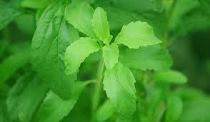
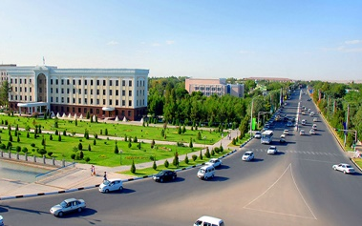
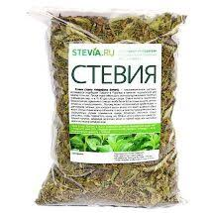
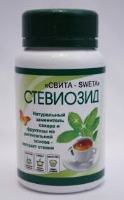
“Стевия маҳсулотларини етиштириш ва қайти ишлаш"
Лойиҳанинг иқтисодий кўрсаткичлари
Лойиҳа манзили
Лойиҳа тавсифи
Лойиҳанинг харажатлар тақсимоти
Қашқадарё вилояти, Қарши шаҳри
Стевия маҳсулотлари
Стевия таркибидаги моддалар тишларда ёғ ва бошқа моддалар тўп-ланишига йўл қўймайди. Стевия қондаги қанд (шакар) миқдорини на-зорат қилади ва инсулин гармони фаолиятига кўмаклашди. Стевия ўсимлиги таркибидаги биологик фаол модда - гликозид (стевиозид) организимда табиий озуқа ўрнини босувчи воситалардан биридир. Ушбу лойиханинг йиллик қуввати қуйидагича:
10 га ердан 241 164 кг стевия маҳсулотлари
Ўз-ўзини қоплаш (PP)
Бино қуриш
41 ой
140,0 минг
$
Ички даромадлилик даражаси(IRR)
Айланма маблағ
Соф жорий қиймат (NPV)
Ускуналар
1 325 минг
$
25,2%
222,3 минг
$
148,1 минг
$
Бошқа харажатлар
47,9 минг
$
Ўз маблағи
Ишчи ўрин сони
0.0
Минг $
Лойиҳа қиймати
88 нафар
558,3
Банк кредити
Минг $
Ишга тушиш вақти
558,3
Минг $
2021-2022

